Slide 1



Lớp 12
GIẢI TÍCH
CHƯƠNG 4: SỐ PHỨC
Bài 1: SỐ PHỨC
I
ĐỊNH NGHĨA SỐ PHỨC
II
HAI SỐ PHỨC BẰNG NHAU
III
BIỂU DIỄN HÌNH HỌC CỦA SỐ PHỨC
IV
MÔ ĐUN SỐ PHỨC
V
SỐ PHỨC LIÊN HỢP
TRANG CUỐI
Notes:
Chỉnh lại cho đẹp

Slide 2


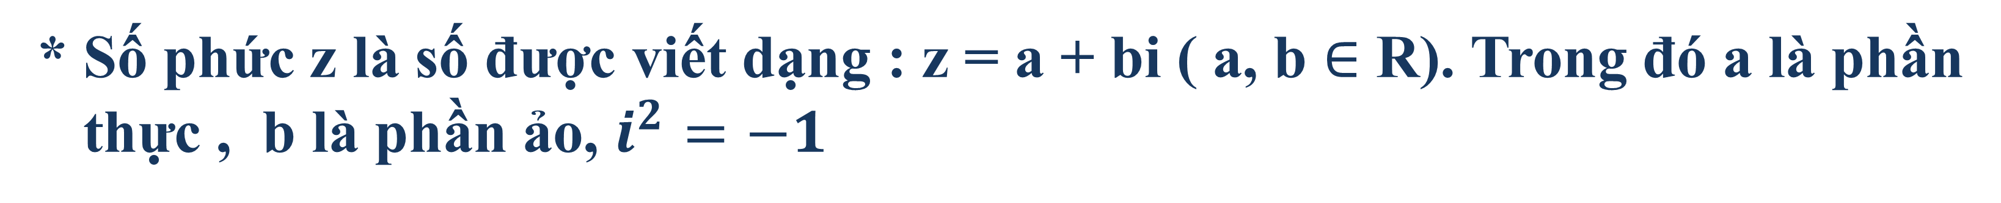
I
ĐỊNH NGHĨA SỐ PHỨC
Nhận xét
* Phương trình : x² - 2 = 0 vô nghiệm trên tập Q, có nghiệm trên tập số R
* Phương trình : x² + 1 = 0 vô nghiệm trên tập R.Vậy có tập hợp nào mà phương trình x² + 1 = 0 có nghiệm không.
1. Số i đơn vị ảo
* Số i là một nghiệm của phương trình x² + 1 = 0 tức là i² = -1 và được gọi là số đơn vị ảo.
2. Định nghĩa số phức
* Số phức z là số được viết dạng : z = a + bi ( a, b $∈$ R). Trong đó a là phần thực , b là phần ảo, $i^{2}=−1$

Slide 3
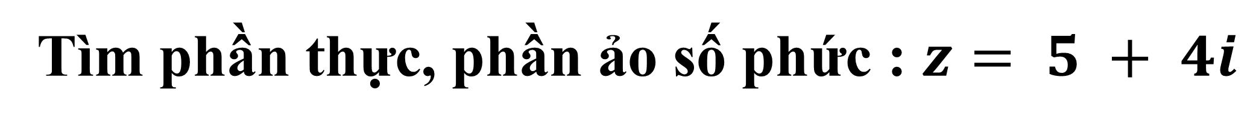
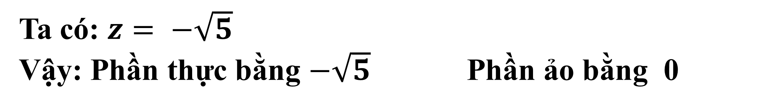
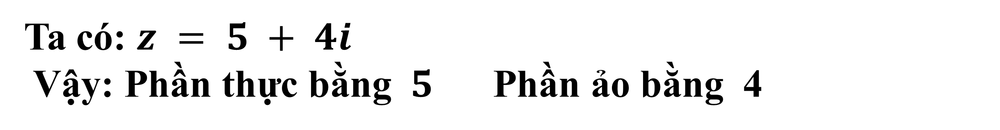
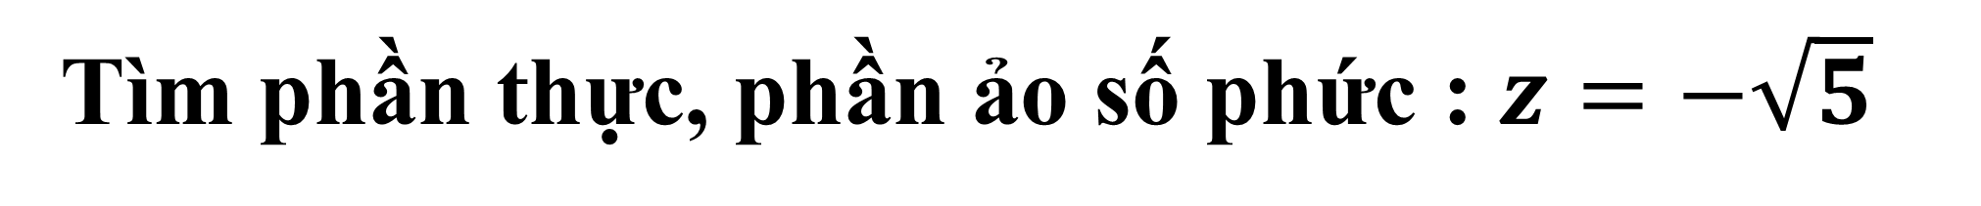
I
ĐỊNH NGHĨA SỐ PHỨC
Chú ý
* Số thực a được viết dạng số phức : a = a + 0i
* Số phức có phần thực bằng 0 : z = bi gọi là số thuần ảo
Ví dụ 1
Tìm phần thực, phần ảo số phức : $z= 5 + 4i$
Bài giải
Ta có: $z = 5 + 4i$
Vậy: Phần thực bằng $5$ Phần ảo bằng 4
Ví dụ 2
Tìm phần thực, phần ảo số phức : $z=−\sqrt{5}$
Bài giải
Ta có: $z= −\sqrt{5}$
Vậy: Phần thực bằng $−\sqrt{5}$Phần ảo bằng 0

Slide 4
II
HAI SỐ PHỨC BẰNG NHAU
Ví dụ dẫn dắt
* Cho số phức : z = 3 – 2i và số phức z’ = - 2i + 3. Ta nói hai số phức : z = z’
* Cho số phức : z = x + yi và z’ = m + ni thỏa : m = x ; n = y ta nói : z = z’
Vậy các em cho biết định nghĩa hai số phức bằng nhau ?
Hai số phức bằng nhau
Hai số phức được gọi là bằng nhau nếu hai số phức đó có phần thực bằng nhau và phần ảo bằng nhau.
Tức là : Cho hai số phức z = a + bi và z’ = a’ + b’i.
z = z’ ⬄ a = a’
b = b’
TRANG CUỐI

Slide 5
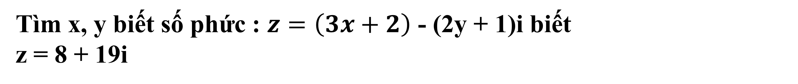
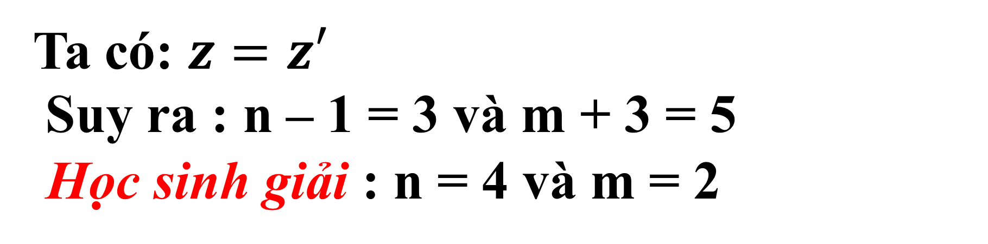
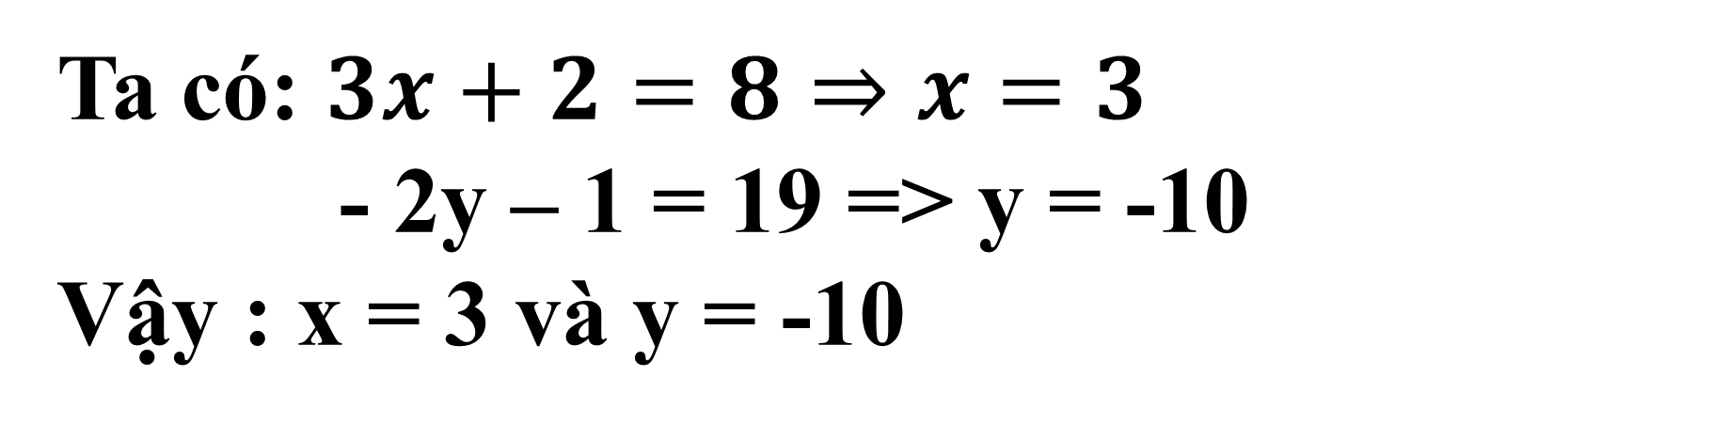
II
HAI SỐ PHỨC BẰNG NHAU
Ví dụ 3
Cho số phức z = 3 + (m + 3)i và z’ = n - 1 + 5i tìm m, n để : z = z’
Bài giải
Ta có: $z=z′$
Suy ra : n – 1 = 3 và m + 3 = 5
Học sinh giải : n = 4 và m = 2
Ví dụ 4
Tìm x, y biết số phức : $z=\left(3x+2\right)$ - (2y + 1)i biết
z = 8 + 19i
Bài giải
Ta có: $3x+2=8⇒x=3$
- 2y – 1 = 19 => y = -10
Vậy : x = 3 và y = -10

Slide 6
III
BIỂU DIỄN HÌNH HỌC CỦA SỐ PHỨC
Nhận xét
Ta đã biết dùng trục số biểu diễn cho số thực
O
Biểu diễn số phức : z ???
Biểu diễn hình học số phức
Cho số phức z = a + bi.
Trong mặt phẳng Oxy điểm M(a;b) là điểm biểu diễn số phức z
TRANG CUỐI

Slide 7
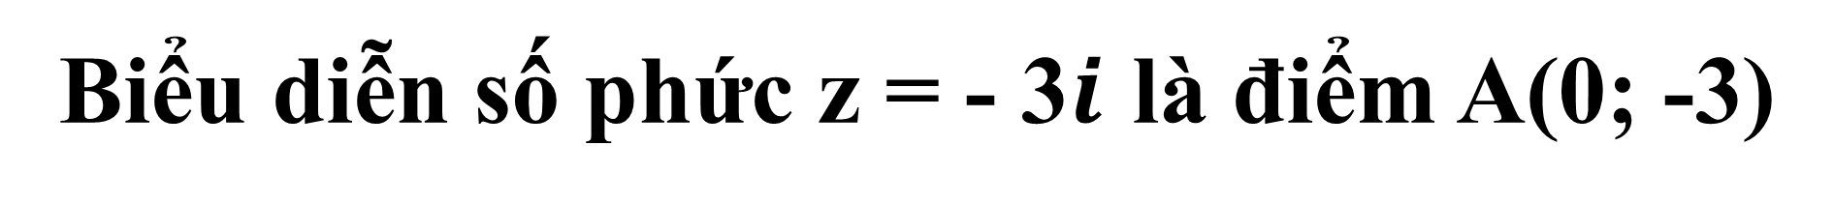
III
BIỂU DIỄN HÌNH HỌC CỦA SỐ PHỨC
Ví dụ 5:
Tìm các điểm A, I , H, D biểu diễn cho số phức :- 3i ; 2 + 3i; 4 và -2 -2i
Bài giải
y
3
I
Biểu diễn số phức z = - 3$i$ là điểm A(0; -3)
Biểu diễn số phức z = 2 + 3i là điểm I(2; 3)
Biểu diễn số phức z = 4 là điểm H(4; 0)
-2
H
0
1
2
3
4
x
Biểu diễn số phức z = -2 - 2i là điểm D(-2; -2)
D
-2
A
-3
TRANG CUỐI

Slide 8
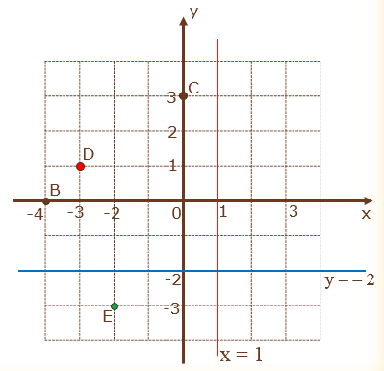
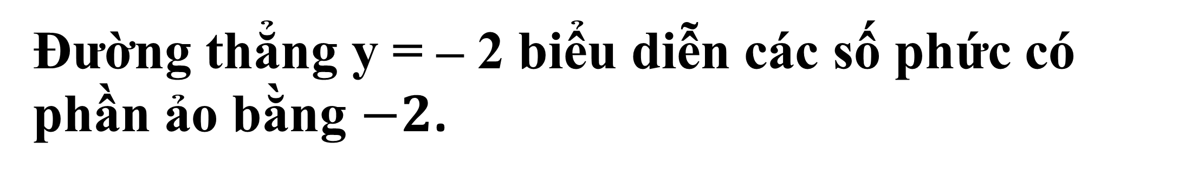
III
BIỂU DIỄN HÌNH HỌC CỦA SỐ PHỨC
Ví dụ 6:
Trong mặt phẳng tọa độ Oxy, cho các điểm B(-4;0),C(0; 3), D(-3;1), E(-2;-3)
và đường thẳng x = 1, y = -2. Tìm các số phức được biểu diễn bởi các điểm và các đường thẳng trên.
Bài giải
Điểm B(-4;0) biểu diễn số phức z = -4.
Điểm C(0; 3) biểu diễn số phức z = 3i.
Điểm D(-3;1) biểu diễn số phức z = -3 + i.
Điểm E(-2;-3) biểu diễn số phức z = -2 - 3i.
Đường thẳng y = – 2 biểu diễn các số phức có phần ảo bằng $−2$.
Đường thẳng x = 1 biểu diễn các số phức có phần thực bằng 1.
TRANG CUỐI

Slide 9
III
BIỂU DIỄN HÌNH HỌC CỦA SỐ PHỨC
Ví dụ 7
Ghép mệnh đề sau để ta có kết quả đúng
Trong mặt phẳng Oxy tập điểm nào biểu diễn cho số thực ?
B. Trong mặt phẳng Oxy tập điểm nào biểu diễn cho thuần ảo?
C. Trong mặt phẳng Oxy tập điểm nào biểu diễn cho số phức có dạng : z = x + xi ?
D. Trong mặt phẳng Oxy đường phân giác góc phần tư thứ 2 biểu diễn số phức có dạng nào?
Đường phân giác góc phần tư thứ nhất: y = x.
Trục Ox.
Đường thẳng có phương trình : y = -x.
Đường thẳng có phương trình : x = 0

Slide 10

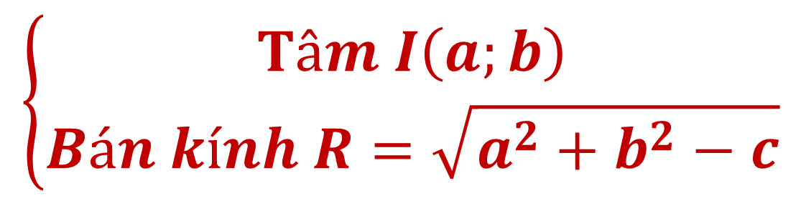
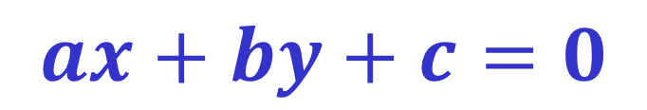
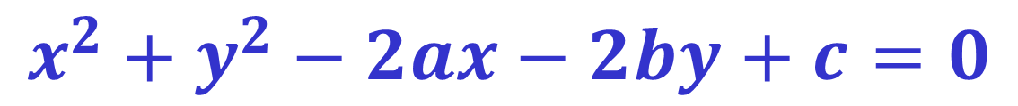
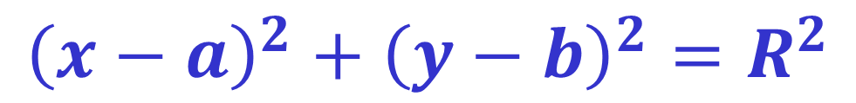
Phương pháp tìm tập hợp điểm biểu diễn số phức.
Sơ đồ tư duy
Vận dụng, kết hợp các kiến thức về số phức và hình học phẳng Oxy.
$${\left(x−a\right)}^{2}+{\left(y−b\right)}^{2}=R^{2}$$
BIỂU DIỄN HÌNH HỌC SỐ PHỨC
$$\left\{\begin{matrix}Tâm I\left(a;b\right) \\ Bán kính R=\sqrt{a^{2}+b^{2}−c}\end{matrix}\right.$$
Đường tròn
f(x,y)=0
$$x^{2}+y^{2}−2ax−2by+c=0$$
$$z=x+yi$$
$$\left(x;y∈ℝ\right)$$
Đường thẳng
$$ax+by+c=0$$

Slide 11
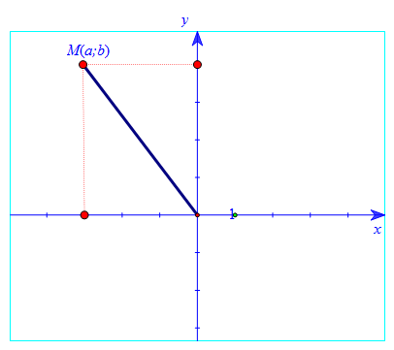
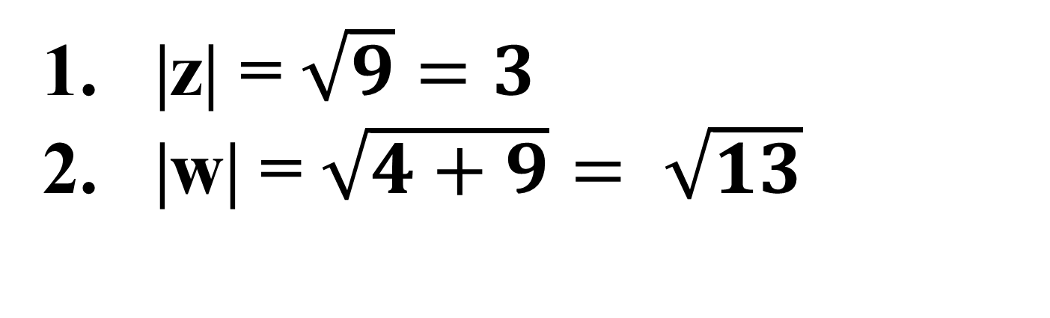
IV
MÔ ĐUN SỐ PHỨC
Định nghĩa mô đun số phức
Cho số phức z = a + bi có điểm biểu diễn trong mặt phẳng Oxy là điểm M(a;b).
Độ dài vec tơ $\vec{OM}$ được gọi là mô đun số phức z
Ký hiệu : |z| = | $\vec{OM}$ | = OM = $\sqrt{a^{2}+b^{2}}$
Ví dụ 8:
Tìm mô đun số phức : z = - 3i ;
w = 2 + 3i
Bài giải
|z| = $\sqrt{9}=3$
|w| = $\sqrt{4+9}= \sqrt{13}$
TRANG CUỐI

Slide 12

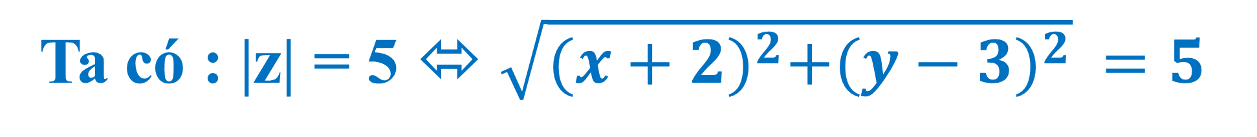
IV
MÔ ĐUN SỐ PHỨC
Ví dụ 9
Tìm tập điểm biểu diễn cho số phức z biết : z = (x + 2) – (y + 3)i và |z| = 5
Bài giải
Ta có : |z| = 5 ⬄ $\sqrt{{(x+2)}^{2}+{(y−3)}^{2}} =5$
⬄${(x+2)}^{2}+{(y−3)}^{2}=25$
Vậy tập điểm biểu diễn số phức z là đường tròn tâm I (-2;3) bán kính R = 5
Ví dụ 10
Tìm tập điểm biểu diễn cho số phức z biết : |z +2|= |z – 3i|
Bài giải
Ta có : z = x + yi và |z + 2| = |z – 3i|
⬄${(x+2)}^{2}+{ y}^{2}=x^{2}+{(y−3)}^{2}$ ⬄ 4x + 6y – 5 = 0
Vậy tập điểm biểu diễn số phức z là đường thẳng có phương trình : 4x + 6y – 5 = 0

Slide 13
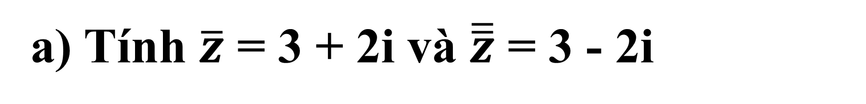
V
SỐ PHỨC LIÊN HỢP
Định nghĩa số phức liên hợp :
Cho số phức z = a + bi , số phức $\overline{z} =a −bi$ được gọi là số phức liên hợp của số phức z
Ghi nhớ : ( giữ nguyên phần thực, lấy đối phần ảo)
Ví dụ 11
Cho z = $3−2i$ a)Tính $\overline{z}$ và $\overline{\overline{z}}$ b)Tính $\left|z\right|$và $|\overline{z}|$
Bài giải
a) Tính $\overline{z}$ = 3 + 2i và $\overline{\overline{z}}$ = 3 - 2i
b)Tính $\left|z\right|=\sqrt{3^{2}+{\left(−2\right)}^{2}}=\sqrt{13}$và $|\overline{z}|=\sqrt{3^{2}+2^{2}}=\sqrt{13}$
TRANG CUỐI

Slide 14
V
SỐ PHỨC LIÊN HỢP
Em hãy nhận xét về vị trí của M và M’ trên mặt phẳng tọa độ
y
Cho số phức
z = a + bi.
M(z = a + bi)
b
a) Hãy tính
và
b) Hãy tính
và
a
x
Vậy:
-b
Nhận xét
* Hai số phức liên hợp nhau thì : |$\overline{z}$| = |z| và : $\overset{̿}{z}$ = z
* Điểm biểu diễn của hai số phức liên hợp là hai điểm đối xứng nhau qua Ox

Slide 15
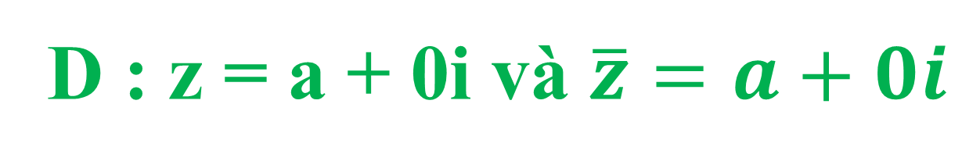
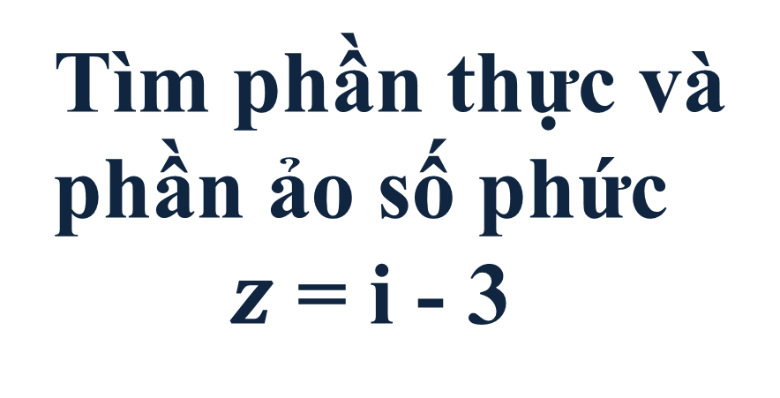
BÀI TẬP ÁP DỤNG
Dạng 1: nhận biết
Bài 12
Tìm phần thực và phần ảo số phức
$z$ = i - 3
Bài 13
Số phức z = -2 + i có điểm biểu diễn trong mp(Oxy) là
Bài 14
Số phức z bằng với số phức liên hợp của nó thì
Bài giải
Bài giải
Bài giải
M(-2;-1)
M(2;1)
M(-2;1)
M(1;-2)
Phần thực bằng phần ảo
Phần thực và phần ảo đối nhau
Phần thực bằng 0
Phần ảo bằng 0
Ta có : z = - 3 + i
Vậy : số phức z có phần thực bằng-3 , phần ảo bằng 1.
C : M (-2;1)
D : z = a + 0i và $\overline{z}=a+0i$

Slide 16
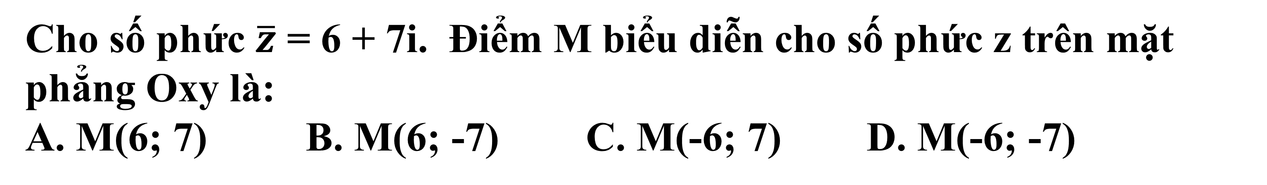
BÀI TẬP ÁP DỤNG
Dạng 2: thông hiểu
Bài 15
Cho số phức $\overline{z}$ = 6 + 7i. Điểm M biểu diễn cho số phức z trên mặt phẳng Oxy là:
A. M(6; 7) B. M(6; -7) C. M(-6; 7) D. M(-6; -7)
Bài giải
Cho số phức $\overline{z}$ = 6 + 7i suy ra z = 6 - 7i
Dễ thấy điểm M biểu diễn cho số phức z trên mặt phẳng Oxy là: M(6;-7)
Notes:
Note: hiệu ứng xuất hiện…

Slide 17
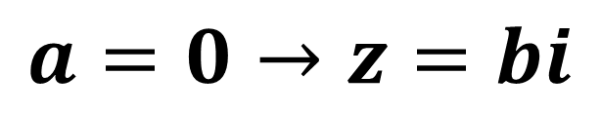

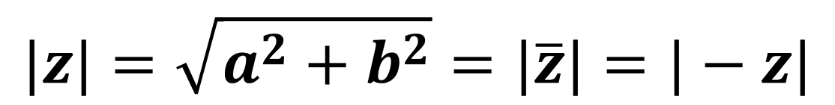
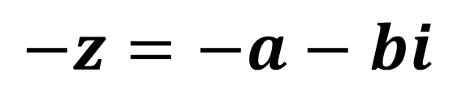
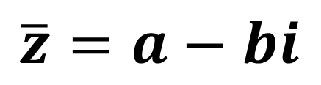
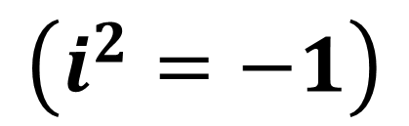
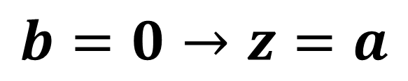
CỦNG CỐ
x : phần thực
Thông số
y : phần ảo
i : đơn vị ảo
$$\left(i^{2}=−1\right)$$
Số phức liên hợp
$$\overline{z}=a−bi$$
$$z=x+yi$$
$$\left(x;y∈ℝ\right)$$
Số đối
$$−z=−a−bi$$
Modul
$$|z|=\sqrt{a^{2}+b^{2}}=|\overline{z}|=|−z|$$
$$a=0→z=bi$$
: số ảo ( số thuần ảo)
Đặc biệt
$$b=0→z=a$$
: số thực
( Số 0 vừa là số thực vừa là số ảo.)

Slide 18
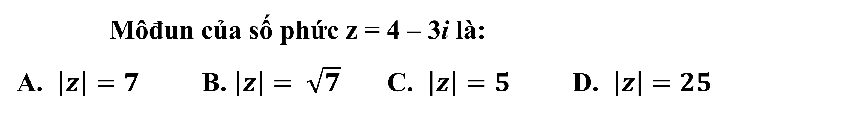
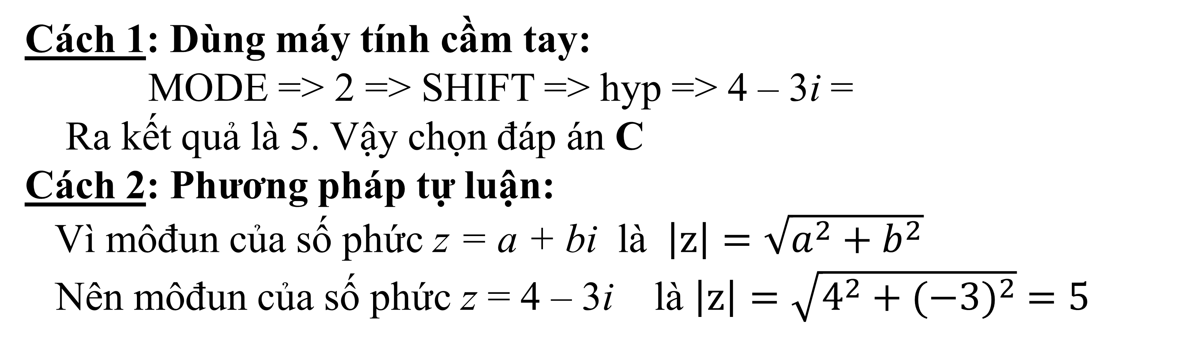
BÀI TẬP ÁP DỤNG
Bài 1
Môđun của số phức z = 4 – 3i là:
A. $\left|z\right|=7$ B. $\left|z\right|= \sqrt{7}$ C. $\left|z\right|=5$ D. $\left|z\right|=25$
Bài giải
Cách 1: Dùng máy tính cầm tay:
MODE => 2 => SHIFT => hyp => 4 – 3i =
Ra kết quả là 5. Vậy chọn đáp án C
Cách 2: Phương pháp tự luận:
Vì môđun của số phức z = a + bi là $\left|z\right|=\sqrt{a^{2}+b^{2}}$
Nên môđun của số phức z = 4 – 3i là $\left|z\right|=\sqrt{4^{2}+{(−3)}^{2}} =5$
Notes:
Note: hiệu ứng xuất hiện…

Slide 19
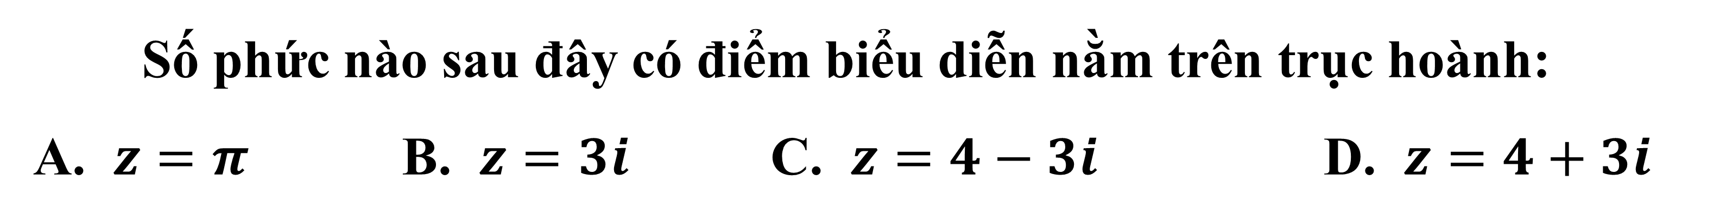
BÀI TẬP ÁP DỤNG
Bài 2
Số phức nào sau đây có điểm biểu diễn nằm trên trục hoành:
A. $z=π$ B. $z=3i$ C. $z=4−3i$ D. $z=4+3i$
Bài giải
Số phức z = a + bi có điểm biểu diễn là M(a; b)
Để M(a; b) nằm trên trục hoành thì b = 0
Nên số phức z = a + bi có điểm biểu diễn nằm trên trục hoành thì số phức phải có dạng: z = a.
Notes:
Note: hiệu ứng xuất hiện…

Slide 20
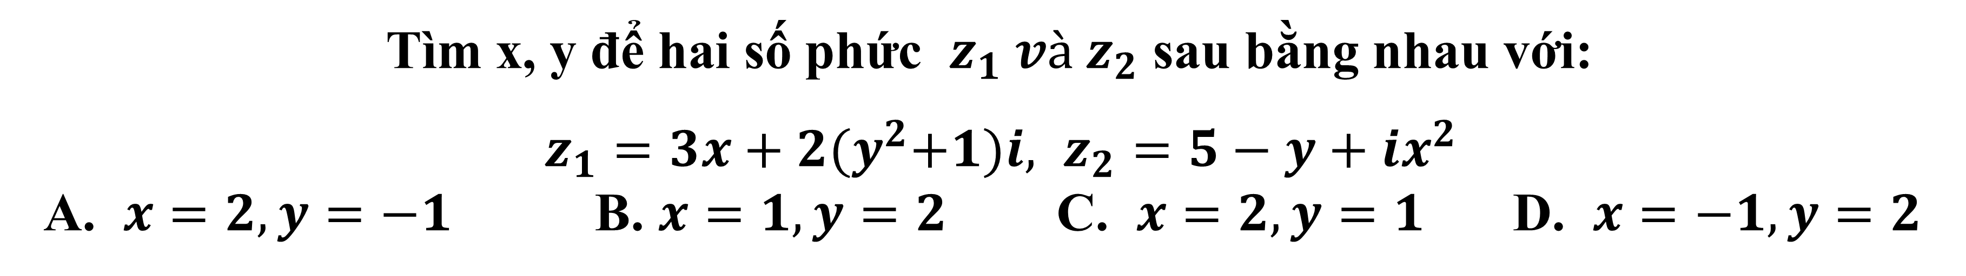
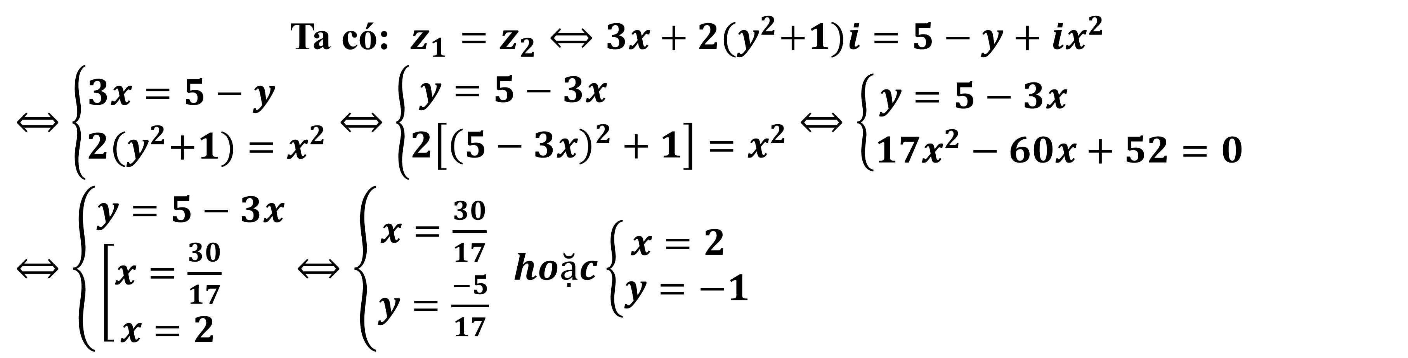
BÀI TẬP ÁP DỤNG
Bài 3
Tìm x, y để hai số phức $z_{1} và z_{2}$ sau bằng nhau với:
$z_{1}=3x+2{(y}^{2}+1)i, z_{2}=5−y+ix^{2}$
A. $x=2, y=−1$ B. $x=1,y=2$ C. $x=2,y=1$ D. $x=−1,y=2$
Bài giải
Ta có: $z_{1}=z_{2}⟺3x+2{(y}^{2}+1)i=5−y+ix^{2}$
$⟺\left\{\begin{aligned}3x=5−y \\ 2{(y}^{2}+1)=x^{2}\end{aligned}\right.⟺\left\{\begin{aligned}y=5−3x \\ 2\left[{\left(5−3x\right)}^{2}+1\right]=x^{2}\end{aligned}\right.⟺\left\{\begin{aligned}y=5−3x \\ 17x^{2}−60x+52=0\end{aligned}\right.$
$⟺\left\{\begin{aligned}y=5−3x \\ \left[\begin{aligned}x=\frac{30}{17} \\ x=2\end{aligned} \right.\end{aligned}\right.⟺\left\{\begin{aligned}x=\frac{30}{17} \\ y=\frac{−5}{17}\end{aligned}\right. hoặc\left\{\begin{aligned}x=2 \\ y=−1\end{aligned}\right.$
Notes:
Note: hiệu ứng xuất hiện…

Slide 21
CỦNG CỐ
NĂM ĐƠN VỊ KIẾN THỨC
BIỂU DIỄN HÌNH HỌC
SỐ PHỨC
MÔ ĐUN SỐ PHỨC
SỐ PHỨC BẰNG NHAU
SỐ PHỨC LIÊN HỢP
Tiết học kết thúc chào thân ái

